Slide 1
Муниципальное дошкольное общеобразовательное учреждение « Детский сад № 20 комбинированного вида»
«Зимняя сказка, в детском саду –УЛЫБКА»
Презентацию выполнила:
Воспитатель Кудашкина Л. А.

Slide 2
Если за окном все белым-бело, кружатся искристые хлопья снега и на улице стоит легкий морозец, значит, пришло время зимних забав! Чтобы получить удовольствие от зимы, необходимо правильно организовать свой досуг. Зимние развлечения для детей увлекательны и разнообразны: различные игры на снегу, лепка снеговика и лепка снежной крепости, игра в снежки, веселое катание с горки на санях. Зимние развлечения не только доставляют детям необыкновенную радость, но и приносят пользу для здоровья. Зимние детские игры на свежем воздухе гораздо полезнее, чем занятия в закрытом помещении. Зимой ребенок выполняет движения намного активнее, иначе легко замерзнуть. Зимние игры на улице – отличное средство для укрепления иммунитета. Много существует забав, в которые могут играть и взрослые и дети. Дети с удовольствием копошатся в снегу и резвятся на спортивных площадках. Подвижные игры на свежем воздухе хорошо влияют на здоровье ребенка и придают ему силы и бодрость.

Slide 3
Актуальность - дошкольный возраст — это возраст формирования личности, характера, именно в этом возрасте интенсивно расширяется кругозор ребенка, его интерес к окружающему миру. Во время прогулок не просто бесцельно бегают, как может показаться на первый взгляд. И в это время педагог организует различные физические упражнения, подвижные и дидактические игры, наблюдения за природой, труд. Происходит непосредственное физическое развитие, воспитание бережного отношения к природе, развивается умение наблюдать, видеть в самом обыкновенном, прекрасное. Если в летний период мы стараемся озеленить наши участки, соорудить нечто интересное и не обычное, то внешний вид зимних участков оставляет желать лучшего.
Мы считаем, что благоустройство участка детского сада в холодное время года поможет организовать рациональный отдых детей во время прогулок.

Slide 4
Цель благоустройства участков: Благоустроить детскую игровую площадку в зимний период, создание условий по организации двигательной развивающей среды.
Задачи:
1.Создать максимальные условия для воспитательной и образовательной работы с детьми на воздухе в зимний период.
2. Улучшить оборудование и художественное оформление участков.
3. Содействовать укреплению связи МДОУ с семьей.
4. Развивать воображение детей, умение создавать различные образы, используя бросовый материал, повышение двигательной активности детей дошкольного возраста на прогулочных участках в зимнее время.
5. Укреплять здоровье детей.

Slide 5
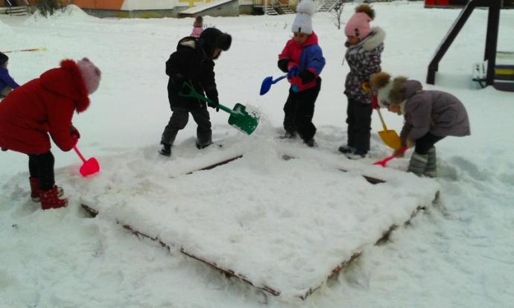
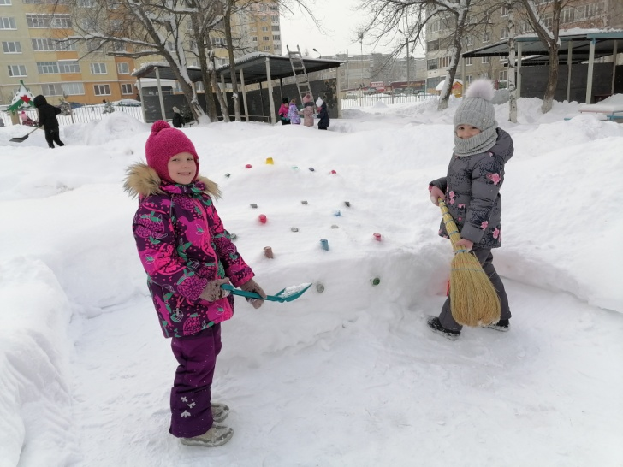
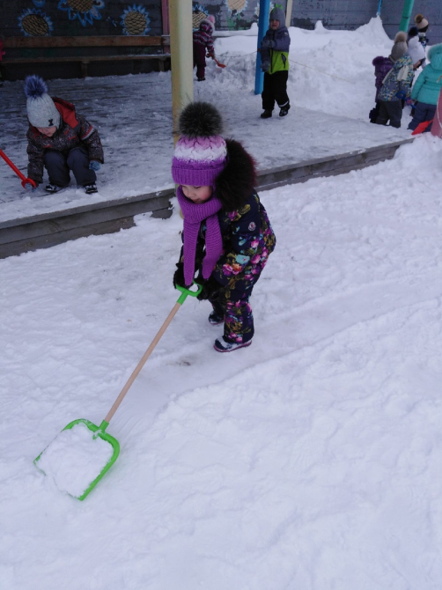
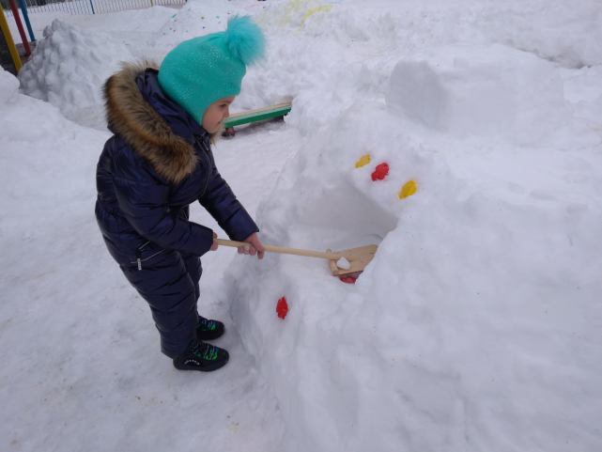
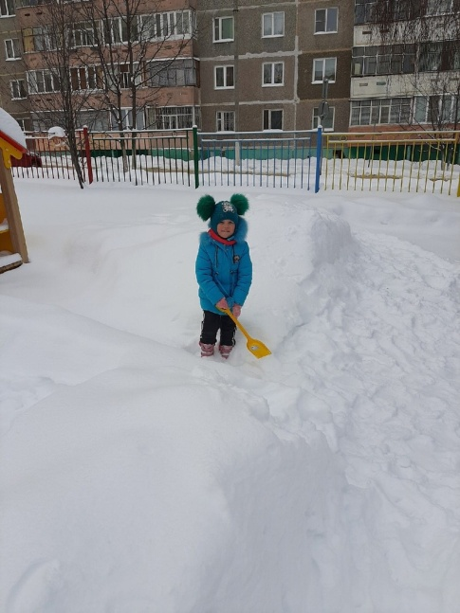
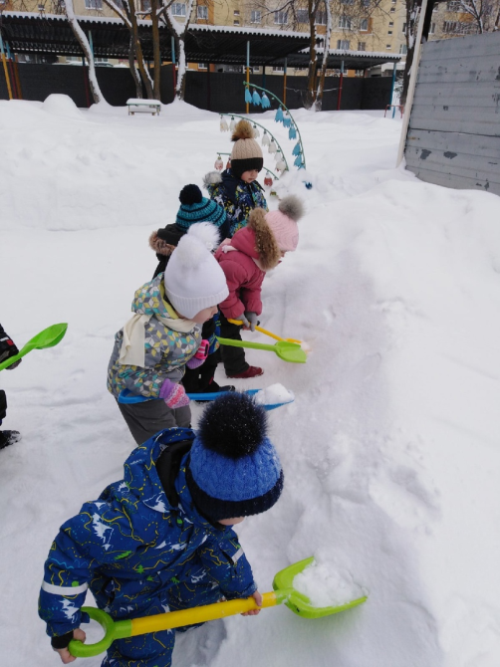
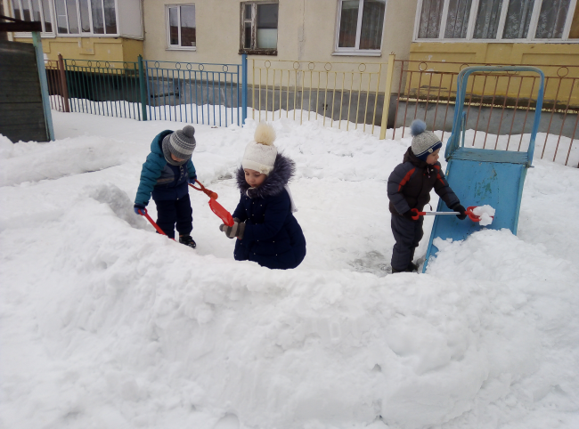
Маме мной гордиться надо, Я помощник хоть куда. Не прошу я ни награду, Ни признанье никогда.

Slide 6
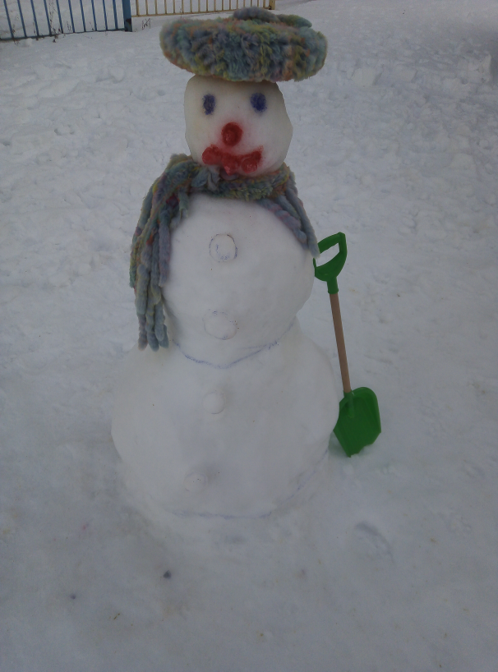
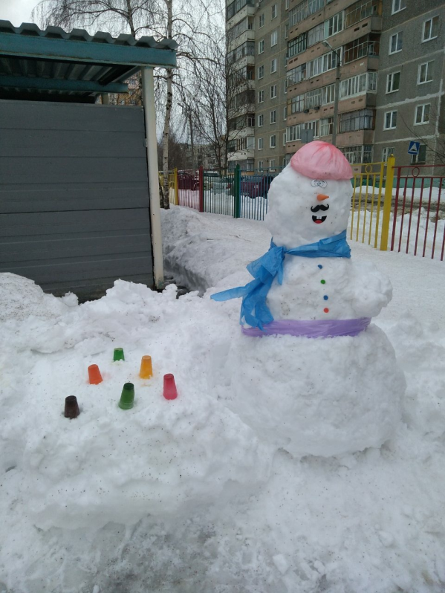
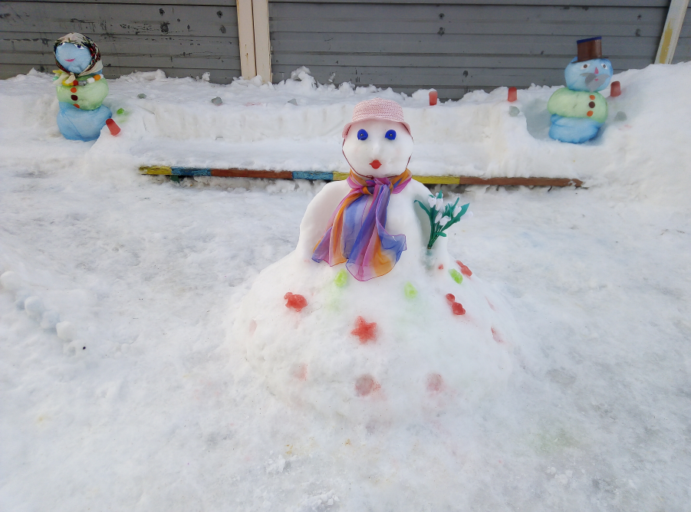
Нос – морковка, уголь – глазки, Снеговик из детской сказки!
Руки – ветки, рот – конфета,
Пусть стоит теперь до лета!

Slide 7
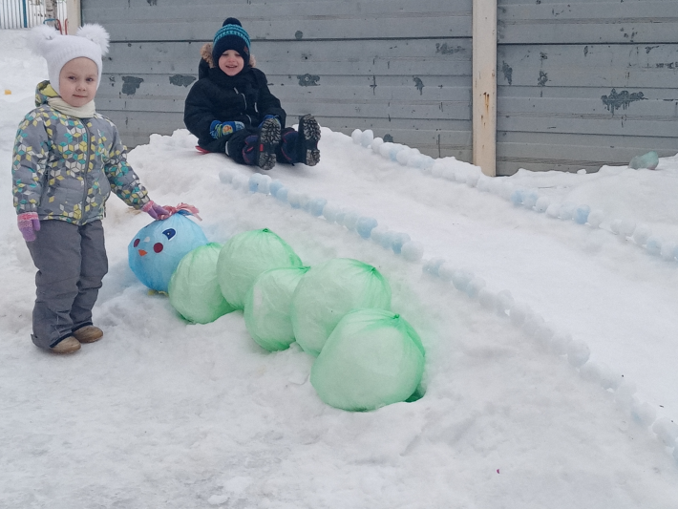
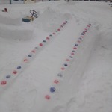
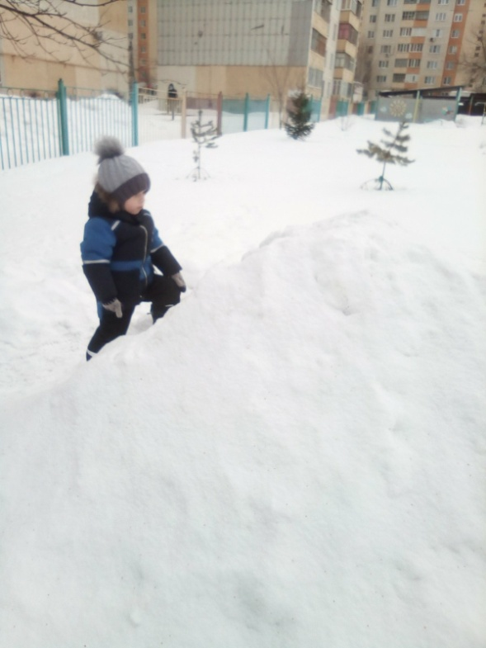
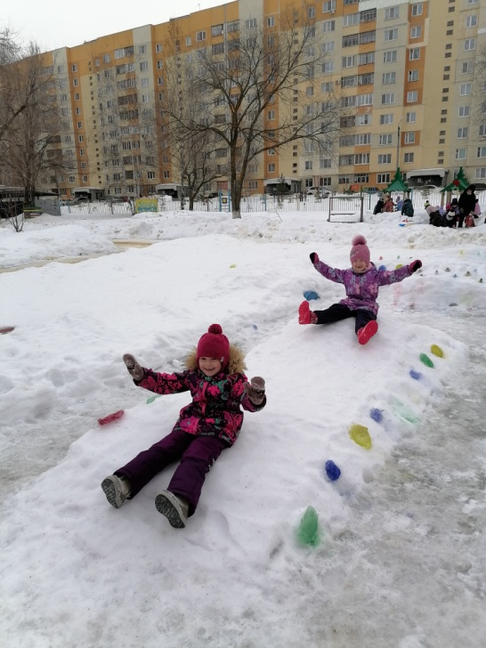
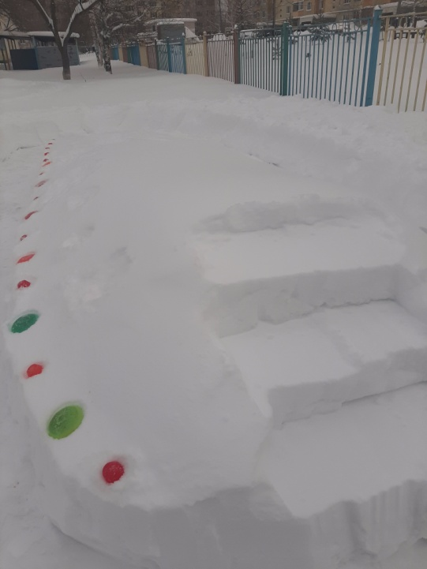
Горка ледяная Скользкая такая, Только влез, уже внизу, Снова санки вверх везу. Здесь ребята спозаранку Кто с картонкой, кто на санках, И, скользя, несется вниз, Только слышен смех и визг.

Slide 8
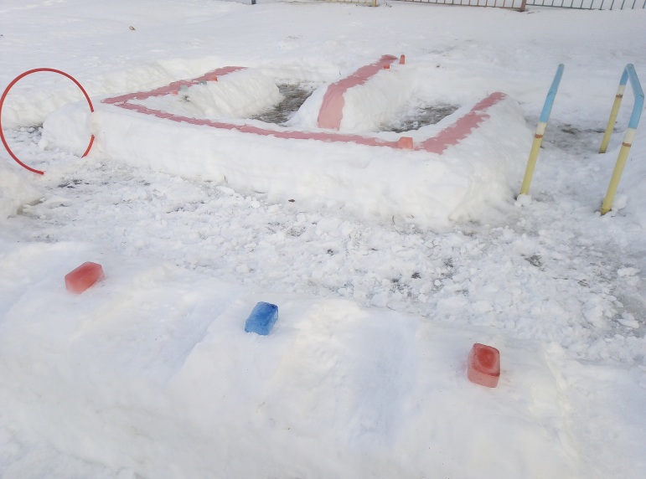
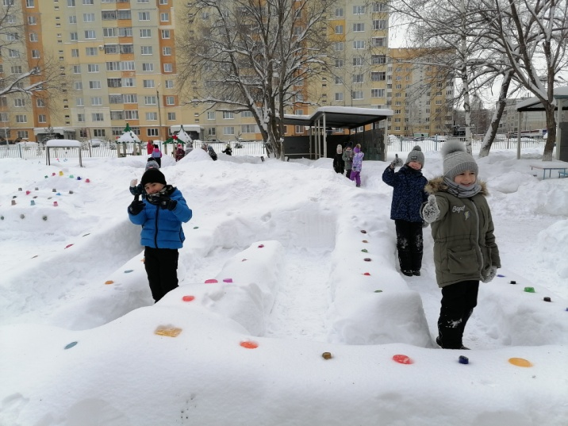
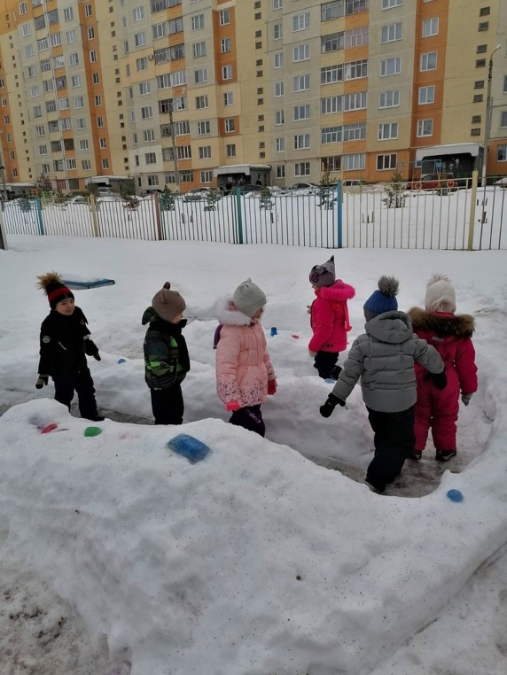
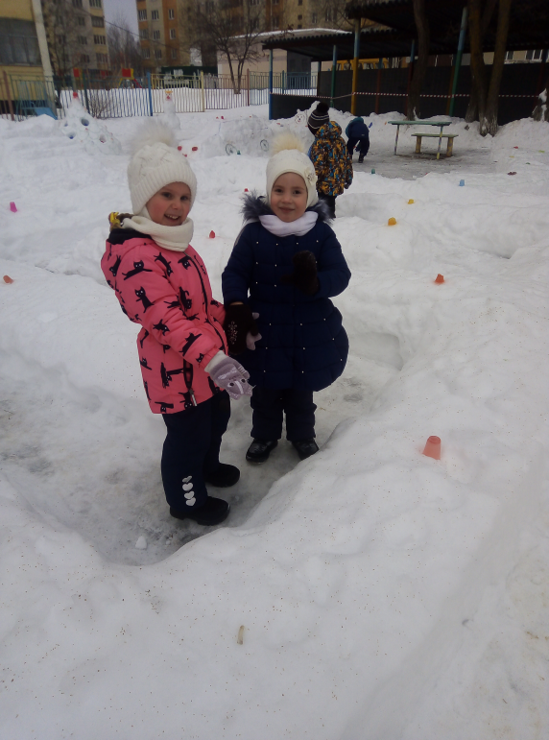
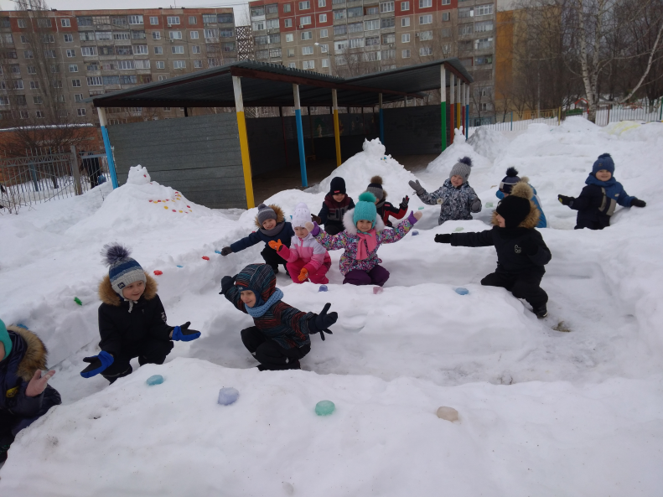
Жизнь, как лабиринт - никогда не знаешь, что ждёт тебя за следующим поворотом, но точно знаешь, что выход есть.

Slide 9
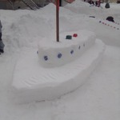
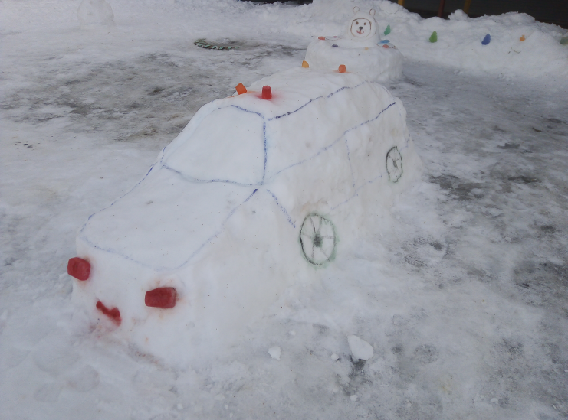
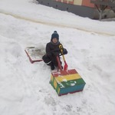
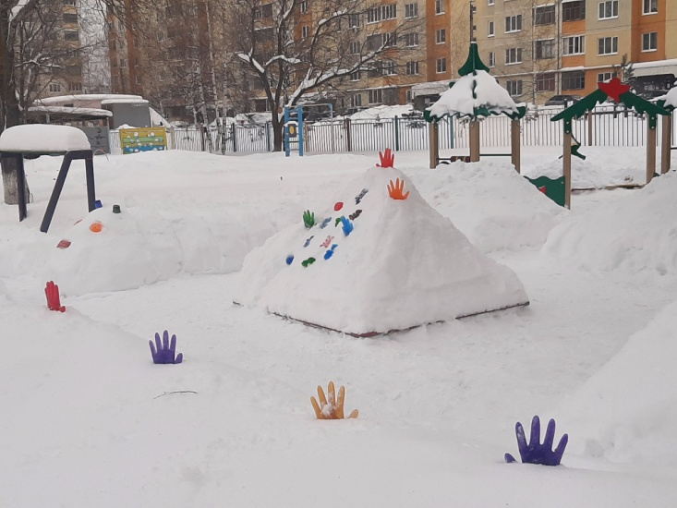
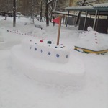
Технику построим сами,
Не нужны нам больше сани.
На машине мы поедим,
На ракете полетим,
На участок мы приедем,
И конечно победим.

Slide 10
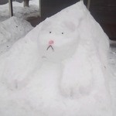
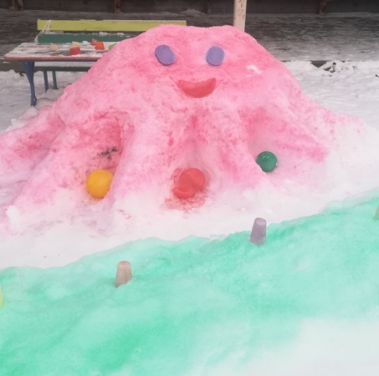
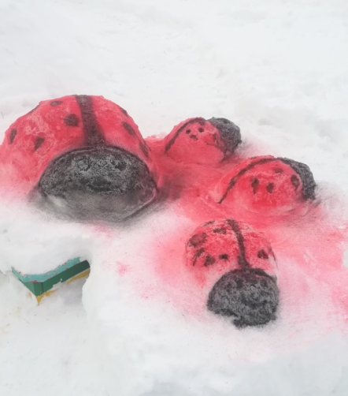
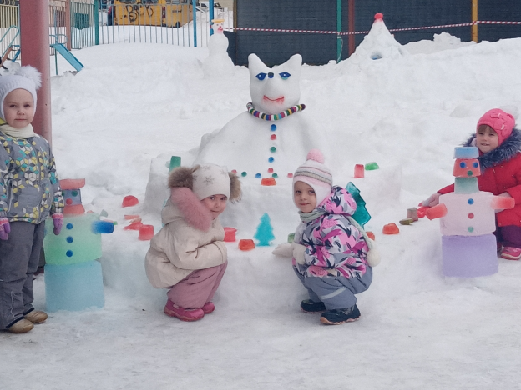
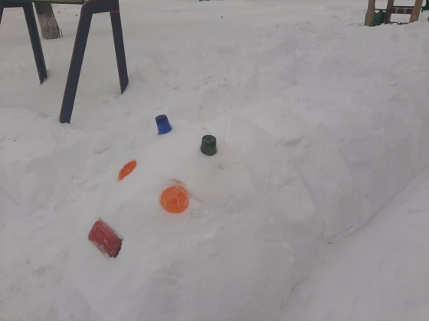
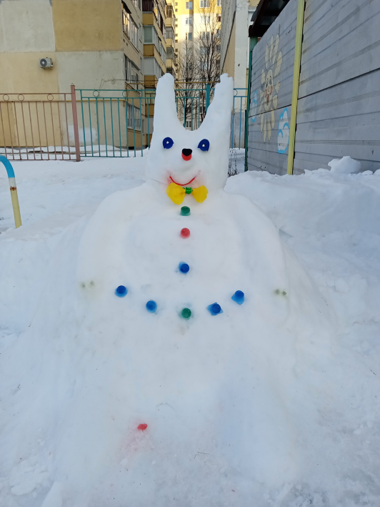
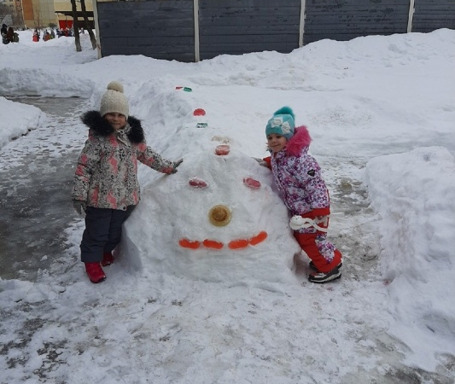
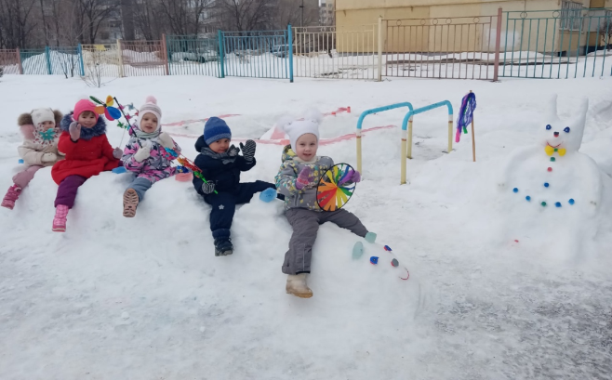
Детки прыгают вокруг: -Здравствуй, здравствуй милый, СНЕЖНЫЙ друг! Весело он им он кивает, Славным видом забавляет.

Slide 11
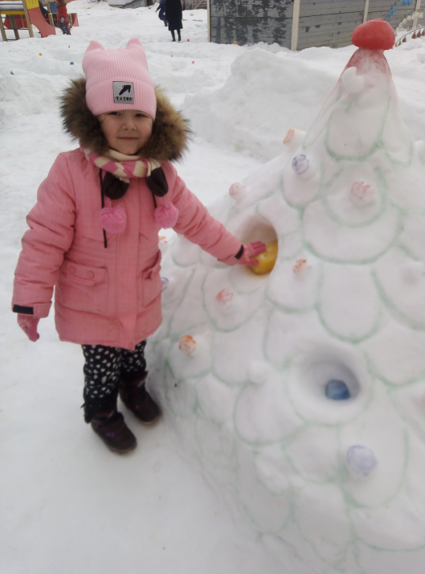
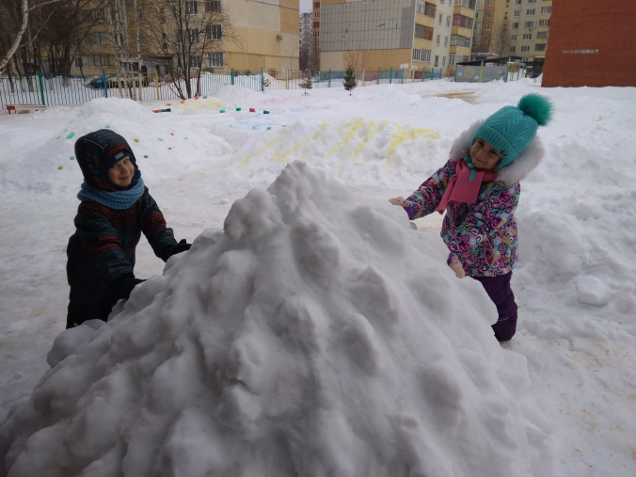
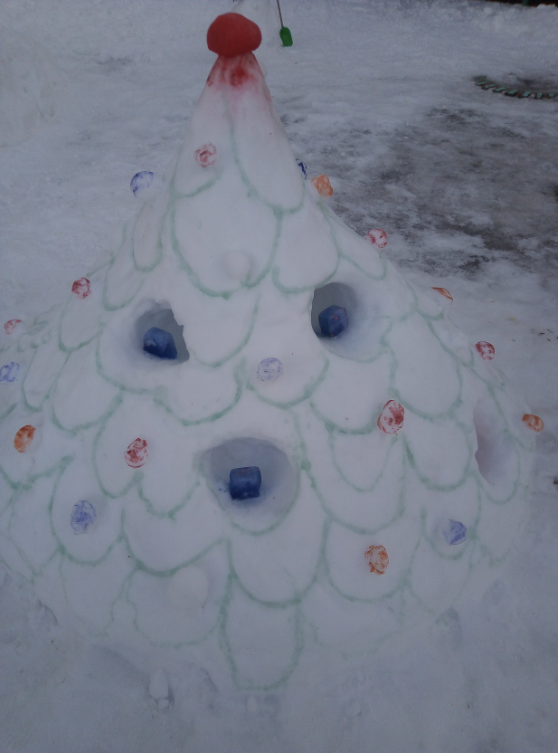
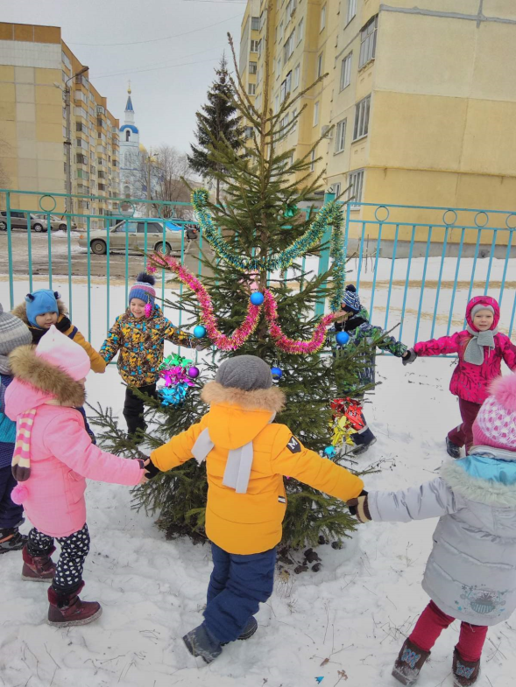
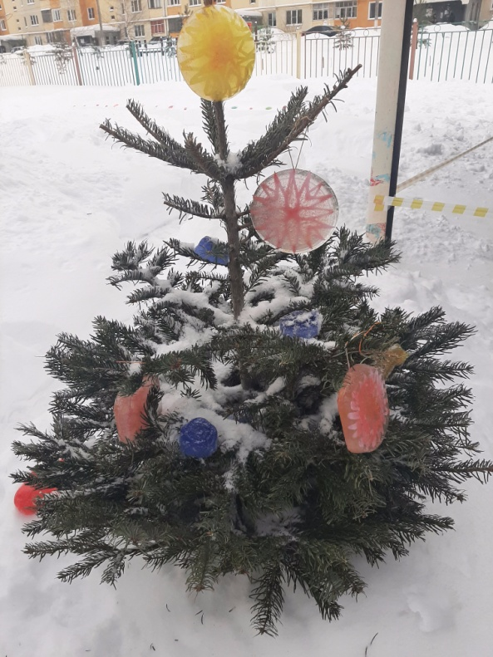
Елку дружно наряжаем, В гости Дед Мороз идет. Он дорогу к детям знает, С ними водит хоровод!

Slide 12
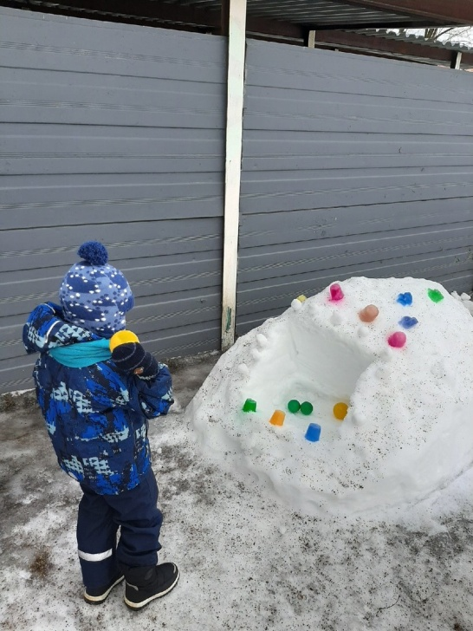
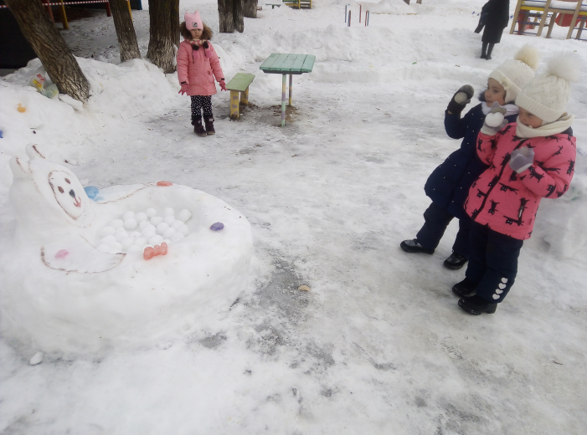
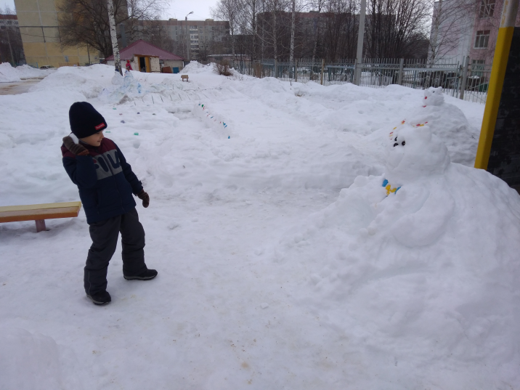
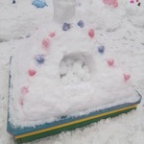
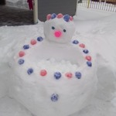
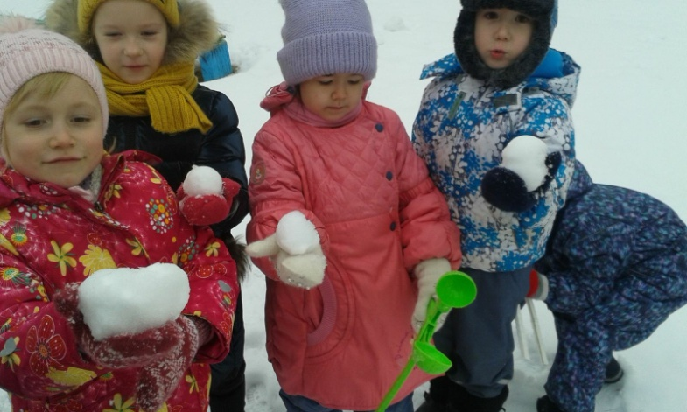
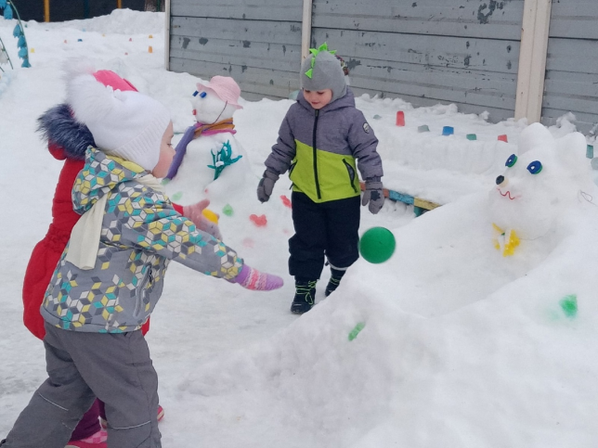
Мы снежки метаем в цель,
Нам играть совсем не лень.
Если мы не попадём,
Заново играть начнём.

Slide 13
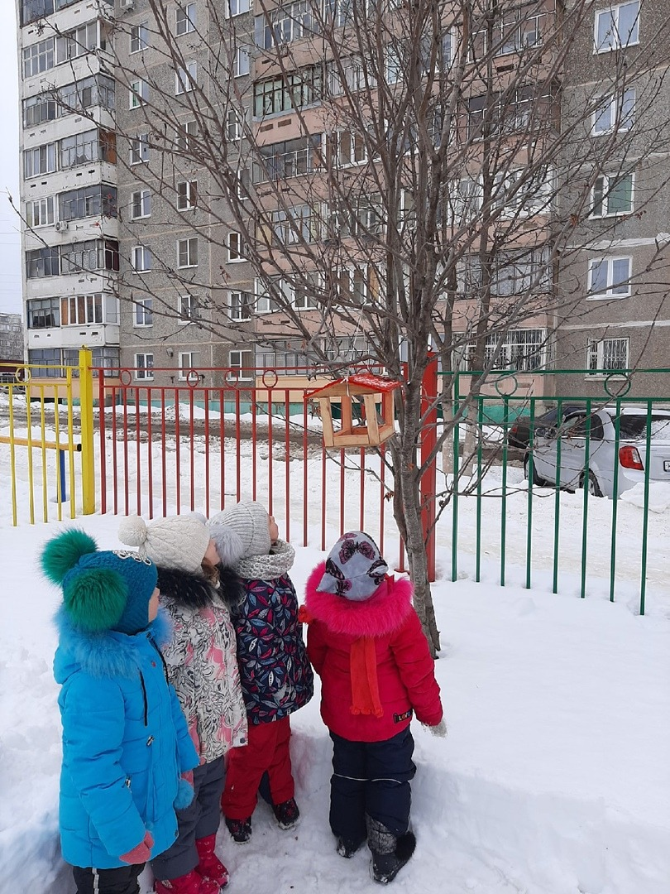
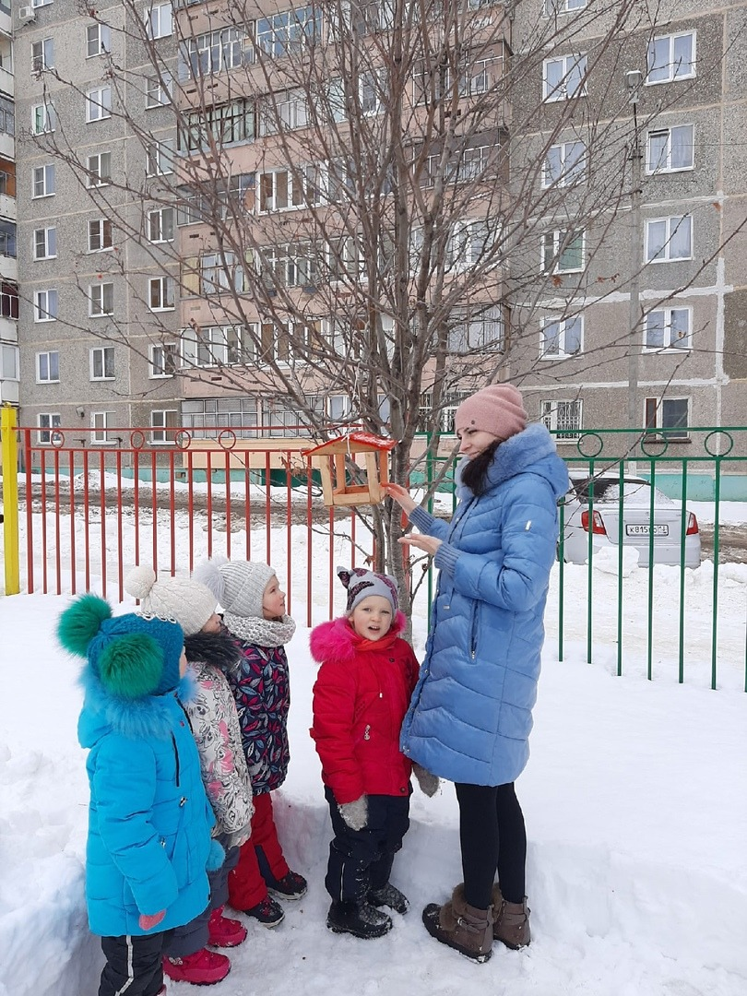
Мы подкармливаем птиц - Воробьёв, сорок, синиц. Насыпаем зёрна, крошки, Сала вешаем немножко. Нет зимой ни червячков, Ни жучков, ни паучков. Очень трудно прокормиться... Ешьте на здоровье, птицы!

Slide 14
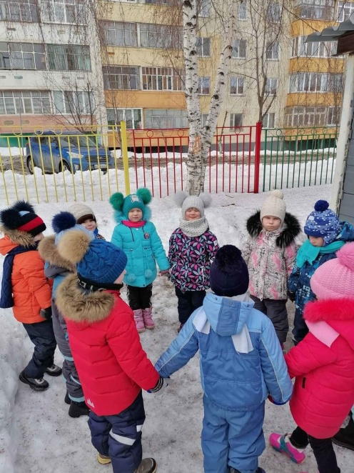
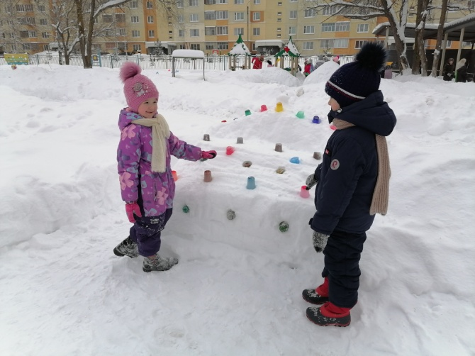
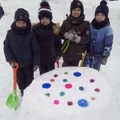
Детки в садике живут,
Здесь играют и поют,
Здесь друзей себе находят,
На прогулку с ними ходят.

Slide 15
Мы зиму ждали не напрасно: Морозным днем под
небом ясным Все будущие чемпионы Торопятся на стадионы. И для тебя, и для меня Уже проложена лыжня.

Slide 16
Этот конкурс сложным был, Но позади все конкуренты! Конкурс опыт подарил И лишь приятные моменты!

Slide 17
СПАСИБО ЗА ВНИМАНИЕ!

